Slide 1
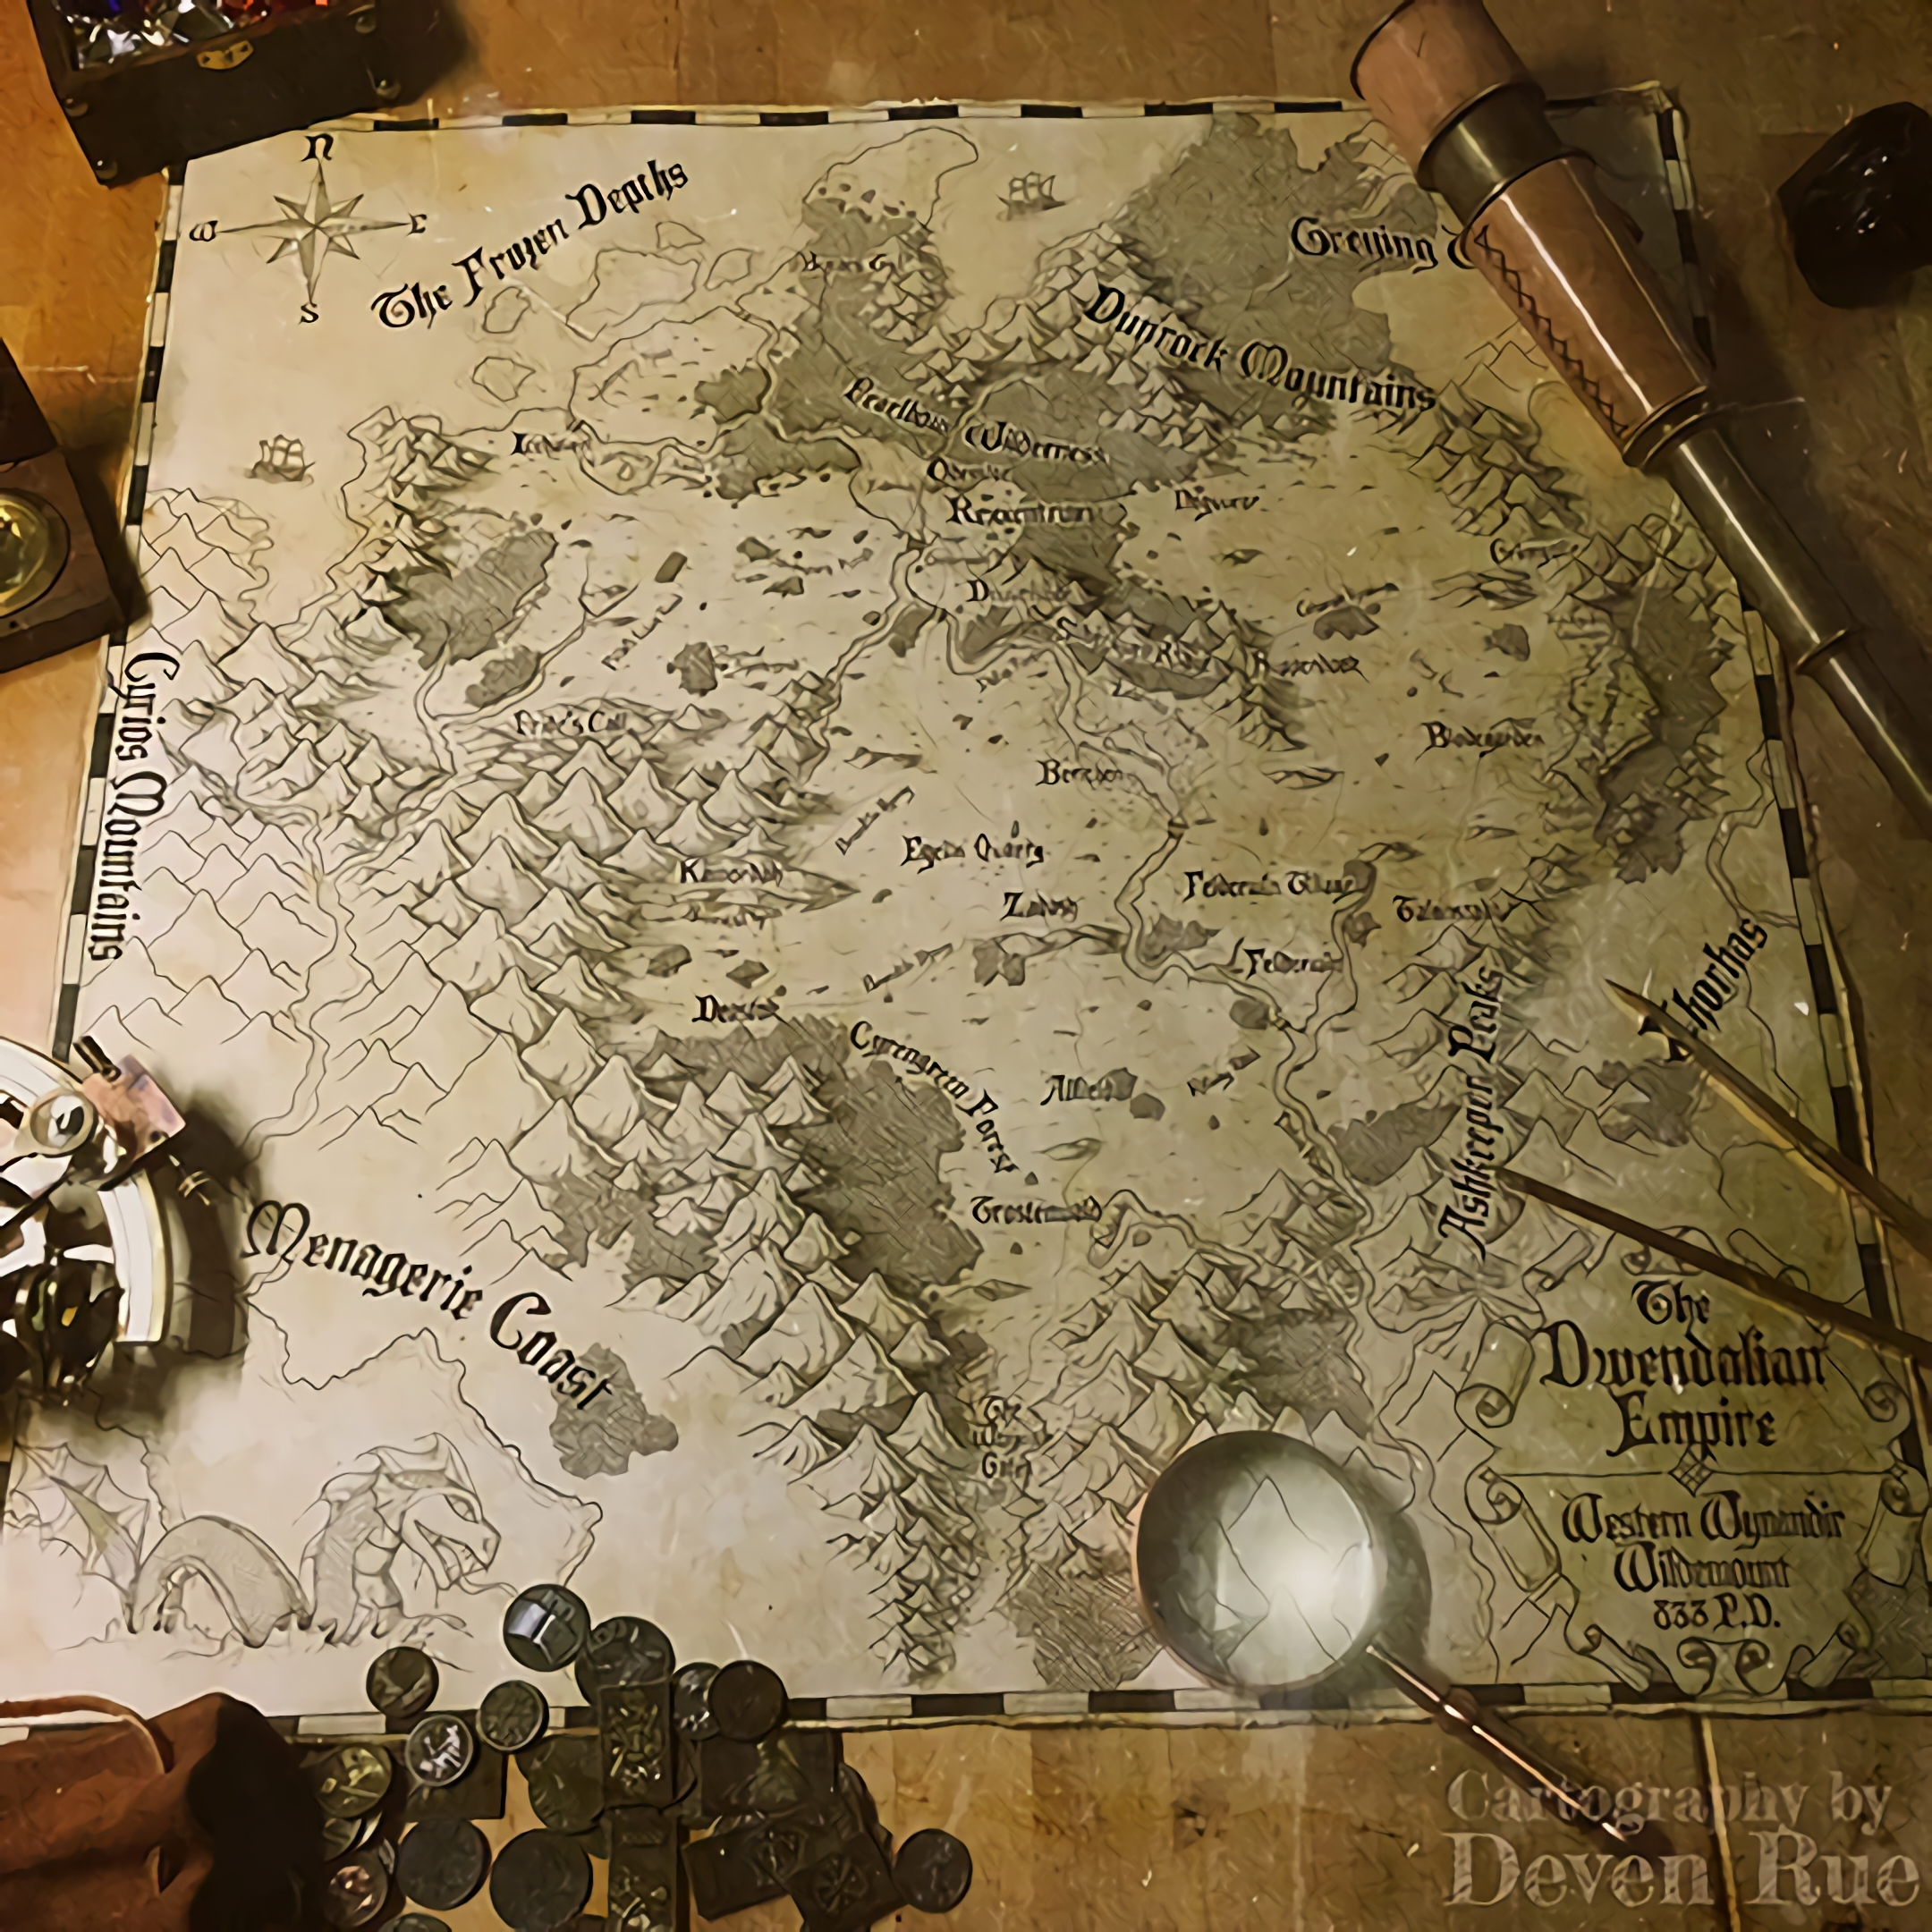
캐릭터 설정 기획서
제작 시간 : 10시간
발표자 : 이해솔

Slide 2
01
02
03
04
기획
PC 및 NPC 설정
몬스터 설정
아이템 설정

Slide 3
기획
기획 시 고려해야 하는 점
고려 | 설명
플랫폼 | 모바일 플랫폼을 이용하기에 작은 화면을 고려해야한다. 개발자가 플레이어의 모습, 던전의 모습, 마을이나 배경, 던전의 모습을 자세히 묘사하더라도 유저가 인식하기는 어렵다. 그렇기에 자세한 묘사보다는 게임에서 중요하게 여기는 것들을 평소 크기보다 크게 만든다.
장르 | 액션성을 살리기 위해 정한 카메라 시점(쿼터뷰)이 마을과 던전에서 나눠지는 것을 고려해야한다. 마을은 이동 방향에 따라 카메라가 바뀌지만, 던전에서는 몬스터의 위치로 방향이 바뀐다. 이러한 점에서 캐릭터의 모습을 유저는 보기 힘들기에 폴리곤 형태를 뛰어 미완성 게임인 것을 강조한다.
세계관 | 두 신이 대립하고, 몬스터와 인간 끼리 전쟁을 하는 세계이다. 신이 존재하기에 신을 믿는 집단의 문양 양식과 복장을 지정해야 한다. 또한 인간의 왕국과 몬스터들의 특징을 살린 외형을 묘사 해야한다.
그래픽 | 게임은 서양의 중세 판타지를 기반으로 한다. 중세시대라 가죽과 직물을 소재로한 옷과 돌과 나무로 구성된 건축물들을 자주 본다. 또한 서양 배경의 문양을 건물 곳곳에 배치해 더욱 강조한다.
특이점 | 미완성 게임 속 세상이다 보니, 리소스간 완성도 차이를 볼 수 있다. 대신 게임이라는 인식을 주기 위해, 플레이어의 모습에 대한 텍스처, 몬스터의 텍스처, 무기나 방어구의 텍스처가 없더라도 NPC들이 ’멋있다, 무섭다, 화려하다’라는 대화를 넣어 살아있는 생명체가 아닌 반응을 하는 AI라는 인식을 주도록 만든다.

Slide 4
기획
어떤 캐릭터들을 설정하는가?
종류 | 설명
플레이어 | 개발자가 플레이할 캐릭터이다. 캐릭터는 미완성중인 게임이라 폴리곤의 형태를 뛴다. 개발자는 게임 속에서 모험가라는 직업을 가지게 되는데, 이 직업은 10단계로 나뉘어진다. 플레이어는 아카이아 왕국의 초보자 마을에서 시작한다.
특수 NPC | 플레이어에게 아이템과 재료들을 주는 NPC이다. 이 NPC들은 이벤트 용도로 만들어졌으나, 게임상 오류로 투명인간처럼 되어있다. 플레이어가 해당 NPC 주변으로 가서 대화 버튼을 누르면 반응을 한다. 위치는 플레이어가 NPC가 있는 마을에 들어갈 때, 독백으로 힌트를 준다.
우호적 NPC | 플레이어들에게 우호적인 NPC들로 왕국민과 종교집단에 속한다. 추후에 여러 종족이 나온다면 더 추가될 예정이고, 지금은 라플란타 지역의 NPC들만 존재한다. 흑막의 용도나 질투심으로, 모든 왕국민과 종교인이 플레이어 캐릭터에게 우호적이진 않다.
몬스터 | 오드라는 신이 만들어낸 창조물로 스토리 진행을 위해 대화를 하는 캐릭터와, 단순히 잡기 위한 몬스터들로 나뉘고, 위험 등급은 5단계로 나누어져 있다. 스토리 캐릭터는 폴리곤에 텍스처를 더해 중요하다는 것을 강조한다. 각 몬스터는 바다, 화염, 번개, 대지 타입이나 속성이 없다. 몬스터는 플레이어를 공격할 때 인식하고 다가간다. 다가갔을 때 공격의 분류는 4가지로 일반 공격, 연속 공격, 광역 공격, 상태 이상 공격을 가한다.

Slide 5
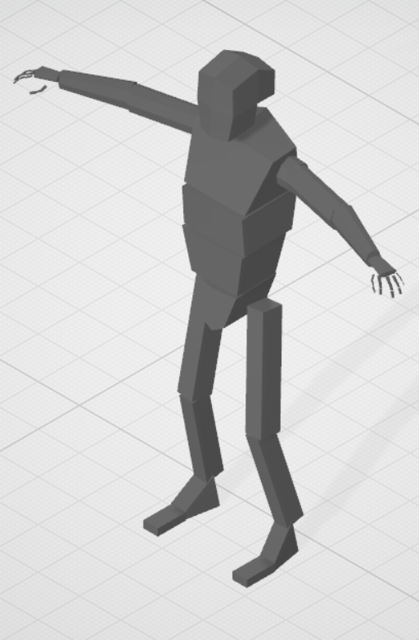
플레이어 설정
플레이어 캐릭터에 대한 간략한 정보
#1-1 플레이어
이름 | ePlayerNumber_01 // 기본형 | 종족 | 인간
위치 | 아카이아 왕국의 초보자마을에 위치한다.
성격 | 계산적, 절차적 생각을 가진다.
외형 | 미완성 게임이기에 폴리곤 형태를 뛴다.
스토리 | 게임을 개발하는 도중 개발자가 게임 속 세상으로 들어가게 된다. 스토리를 진행하는 과정에서, 개발자는 자신이 만든 게임인 것을 알아차린다. 그래서 설정대로 게임의 엔딩을 보아, 원래 세계로 돌아가기로 다짐하고 던전을 공략하기 시작한다.
역할 | 게임 속 세상으로 들어간 개발자들의 신체이다. 개발자들은 가이아 세계의 모험가로서 행동한다.

Slide 6
플레이어 설정
캐릭터 스테이터스
종류 | 설명
Level | 캐릭터에 대한 레벨이다. 레벨이 올라간다면 6개의 스텟 포인트와 스킬 포인트 2개를 받는다.
Exp | 플레이어가 다음 레벨로 가기 위해 필요한 경험치이다.
Hp | 플레이어의 체력으로 DEX에 영향을 받는다.
Mp | 플레이어가 스킬을 쓰기 위해 필요한 코스트로 INT에 영향을 받는다.
Vital | 플레이어가 구르기를 쓰기 위해 필요한 코스트로 DEX에 영향을 받는다.
Damage | 장비로부터 얻은 추가 데미지와 Str에서 계산한 데미지를 더한 만큼의 데미지를 적에게 가한다.
Deffence | 플레이어가 몬스터로 받는 데미지를 감소시킨다.
Str | 데미지를 관여한다. [공식]
Dex | 최대 HP와 Vital을 관여한다. [공식]
Int | 최대 MP를 관여한다. [공식]
SP | 스킬을 찍을 수 있는 포인트로 스킬의 숙련도가 증가할수록 요구되는 포인트가 증가한다.

Slide 7
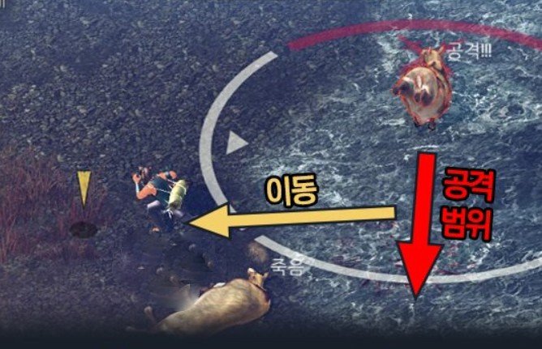

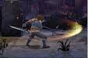
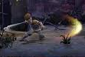
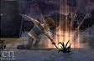
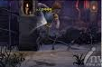
플레이어 설정
플레이어의 공격 패턴
기능 | 설명
구르기 | 보스 몬스터의 공격을 회피할 수 있다. 기력을 넣어 구르기의 횟수를 조절할 것이다.
일반 공격 | 유저가 공격 버튼을 한번 누르면, 1번의 공격을 바라보고 있는 방향으로 공격 모션과 데미지를 가한다.
연속 공격 | 유저가 공격버튼을 연속으로 누르면 최대 3회의 공격을 연달아 가한다. 이때 데미지는 일반 공격을 3회 하는 것 보다 높은 데미지를 가한다. 다만 콤보 공격 도중에는 이동하지 못하고, 구르기를 통해 모션을 끊을 수 있다.
스킬 | 플레이어는 회복 , 무기나 방어구 강화 , 신체 강화 스킬을 사용한다.

Slide 8
플레이어 설정
모험가 직업의 등급
등급 | 설명 | 단독 퇴치
백금(1) | 전설이나 신화 속 영웅 그 자체로, 성검이나 신에게 선택된 용사들만 올라갈 수 있는 단계다. 다만 신화급 몬스터는 자신과 같은 등급을 어느정도 모아야 퇴치 가능하다. | 전설급 몬스터 이하
금(2) | 용사나 그에 버금가는 실력을 가진 준용사급 실력자들이며, 길드가 아닌 국가에 고용되어 활동한다. 주로 길드에서 감당하기 힘든 대규모 위험 임무에 동원된다. | 세계급 몬스터 이하
은(3) | 평범한 모험가들이 오를 수 있는 최상위 등급으로 길드와 모험가들에게 사회공헌도와 능력이 인정되어 선망의 대상인 등급이다. 간혹 국가로부터 직접 명령을 받기도 한다. | 지역급 몬스터 이하
동(4) |  | 일반 몬스터
홍옥(5) | 재능이 있고 사회공헌도가 제법 있는 모험가가 받는 등급으로 의뢰 받을 수 있는 퀘스트가 늘어나며 대형 몬스터 토벌 같은 보수가 높은 퀘스트를 받을 수 있다. | 일반 몬스터

Slide 9
플레이어 설정
모험가 직업의 등급
등급 | 설명 | 단독 퇴치
취옥(6) |  | 일반 몬스터
청옥(7) |  | 일반 몬스터
강철(8) | 여기까지는 막 들어온 신참에서 어느 정도 경험과 실적이 있는 초보로, 많은 신참 모험가들이 반이상이 이 단계를 넘지 못하고 사망하거나 폐인이 된다. 원인은 본격적으로 던전의 몬스터 들을 퇴치하는 퀘스트가 부여되기 때문이다. 고블린이나 오크같은 낮은 단계의 다량의 몬스터 들이 도시로 침입한 경우가 아니면 레이드 임무를 받지 못한다. 플레이어가 시작하는 등급의 시작이다.
흑요(9)
백자(10)

Slide 10
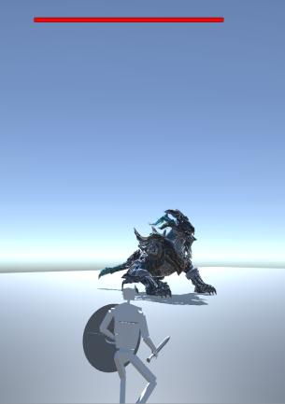
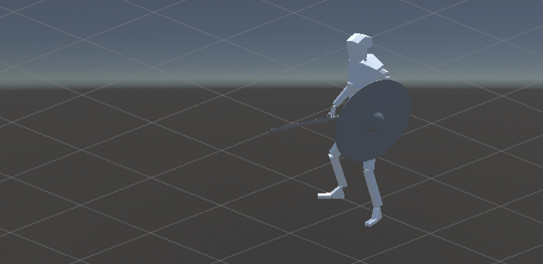

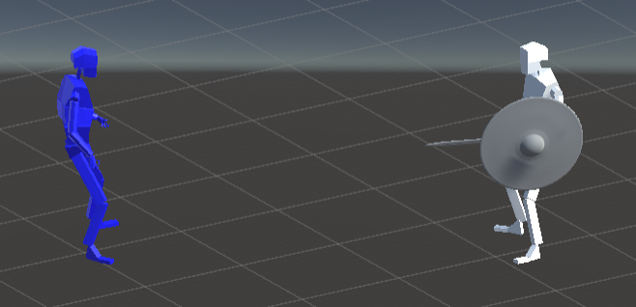
플레이어 설정
캐릭터 설정에 대한 의도
자세한 설정
게임의 시점이 쿼터뷰라 캐릭터의 등만 보니 게임의 컨셉을 강조하기위해 모델링 형태만 뛰운다.
몇몇의 지역은 Grid만 되어있는 지형으로, 테스트 용도로 사용된 현장을 보여준다.
무기나 방어구 같은 경우에도, 모델링만 되어있는 모습을 보여줘 미완성인 게임을 강조한다.
NPC는 플레이어에게 ‘갑옷이 너무 멋있어요, 모험가님!’ 같은 없는 모습을 얘기한다. 이는 지정한 대화를 출력하는 것으로 AI라는 느낌을 유저가 받도록 한다.
갑옷이 너무 멋있어요!
모험가님~
아무런 장비도 없는데…?

Slide 11
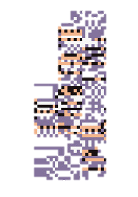

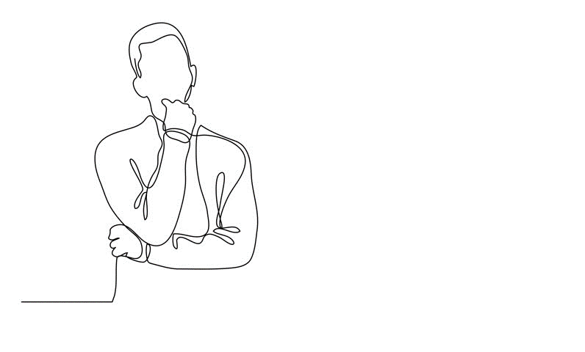
특수 NPC 설정
이벤트 용도의 NPC
#2-1 이벤트 NPC
이름 | eNpcSpeical_01 // 이벤트 |  |  | 종족 | 인간(남)
나이 | 30 | 국가 | 아카이아 | 직업 | X
위치 | 아카이아 왕국의 초보자 마을 장로 옆에 위치한다.
성격 | 유쾌하다.
외형 | 완전 투명한 인간이거나, 포켓몬스터의 미싱노처럼 흐릿하다.
스토리 | 없음
역할 | 플레이어에게 아이템을 제공하는 쿠폰같은 보너스적 NPC이다. 보이지는 않지만, NPC 근처에서 버튼을 누르면 대화를 시작한다. 간단한 문답을 거쳐 플레이어에게 유용한 아이템을 제공한다.
내가 마을에 이벤트 용도로 캐릭터를 배치 했는데… xx건물 근처였나?

Slide 12
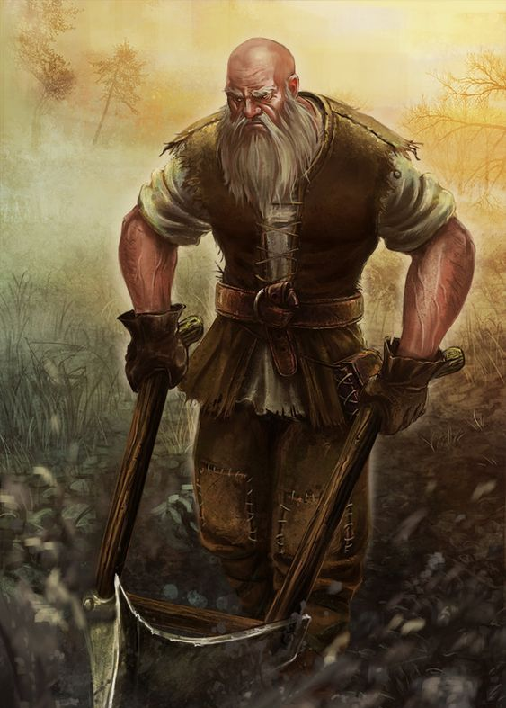
우호적 NPC 설정
라플란타 지역의 NPC
#3-1 마을 장로
이름 | eNpcLaplanta_01 // 장로 |  |  | 종족 | 인간(남)
나이 | 50 | 국가 | 아카이아 | 직업 | 장로
위치 | 아카이아 왕국의 초보자마을에 위치한다.
성격 | 호탕하고 정중하다.
외형 | 농사와 몬스터로 높은 나이에도 체격이 좋다. 흰색으로 된 긴 수염을 가지고 있고, 대머리다. 가죽으로 된 옷을 입고 있고, 가죽이 비싸기에 옷이 해지더라도 실로 꿰맸다.
스토리 | 아카이아 왕국 주변의 작은 마을의 장로이다. 마을의 안전을 신경쓰기에, 전이되는 유저들에게 던전 토벌을 부탁한다.
역할 | 전이될 유저들에게 가이아 세계에 대한 정보들을 플레이어에게 알려준다.

Slide 13
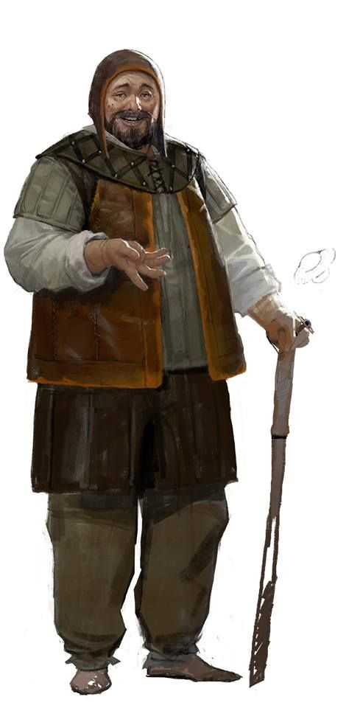
우호적 NPC 설정
라플란타 지역의 NPC
#3-2 상인
이름 | eNpcLaplanta_02 // 상인 |  |  | 종족 | 인간(남)
나이 | 30-40 | 국가 | 아카이아 | 직업 | 상인
위치 | 아카이아 왕국에 위치한다.
성격 | 쾌활하고 친화력이 좋다.
외형 | 덥수룩한 검은색 수염과 옷 너머로 알 수 있는 뱃살을 볼 수 있다. 가죽으로 된 옷을 입고 있다.
스토리 | 아카이아 왕국에서 상인으로 더 큰 성공을 바라고 있다. 플레이어에게 얻는 아이템을 구매 및 판매를 하여 부를 축적하고 있다.
역할 | 플레이어에게 아이템을 판매하거나 구매한다.

Slide 14
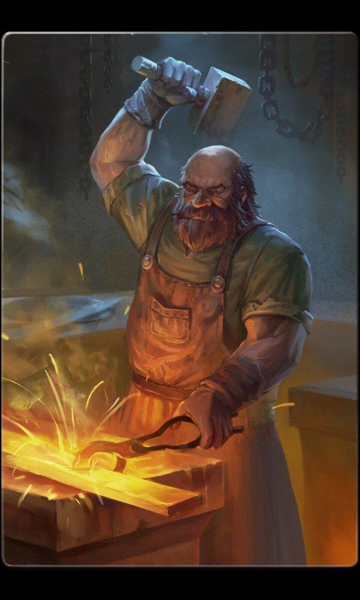
우호적 NPC 설정
라플란타 지역의 NPC
#3-3 대장장이
이름 | eNpcLaplanta_03 // 대장장이 |  |  | 종족 | 인간(남)
나이 | 45 | 국가 | 아카이아 | 직업 | 대장장이
위치 | 아카이아 왕국에 위치한다.
성격 | 장인답게 꼼꼼하다.
외형 | 대장장이를 대표하는 망치를 들고 있고, 옷은 열기를 막아주는 옷을 입고 있다. 얼굴에는 길게 자란 수염들이 얼굴에 있다. 수십년간 대장장이 일을 하였기에, 상체 근육이 발달해있다.
스토리 | 어릴 적부터 아버지의 일을 따라했기에, 아카이아 왕국에서 대장장이로 유명하다.
역할 | 플레이어에게 장비 아이템을 판매 및 구매한다.

Slide 15
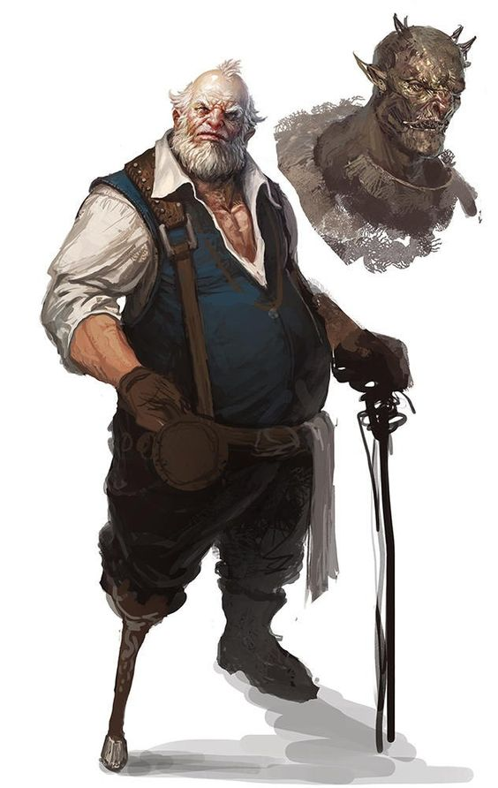
우호적 NPC 설정
라플란타 지역의 NPC
#3-4 모험가 길드장
이름 | eNpcLaplanta_04 // 길드장 |  |  | 종족 | 인간(남)
나이 | 55 | 국가 | 아카이아 | 직업 | 길드장
위치 | 아카이아 왕국의 모험가 길드의 주점에 위치한다.
성격 | 깐깐하다.
외형 | 흰색 수염과 머리카락을 가졌고, 머리카락은 부분 탈모를 가지고 있다. 상체 근육과 반대되는 뱃살이 두드러진다. 한쪽 다리가 잘려 의족이 달려 있다.
스토리 | 예전 아카이아 왕국에서 유명했던 모험가였다. 활동 중 다리가 잘려 모험가 길드에서 일하게 되었고, 길드장으로 취임하게 됨.
역할 | 아카이아 왕국 주변에서 발생되는 던전에 대한 퀘스트를 플레이어에게 준다.

Slide 16
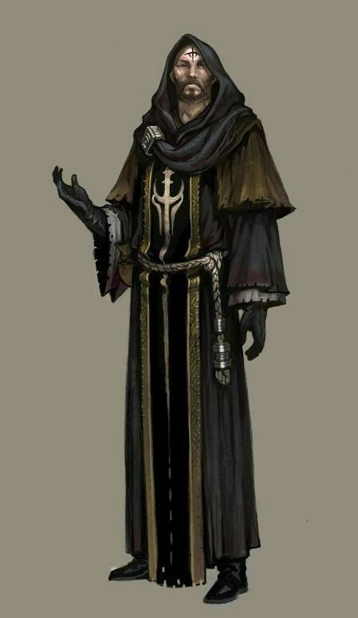
우호적 NPC 설정
라플란타 지역의 NPC
#3-5 사제
이름 | eNpcLaplanta_05 // 사제 |  |  | 종족 | 인간(남)
나이 | 30 | 국가 | 아카이아 | 직업 | 사제
위치 | 아카이아 왕국의 신전에 위치한다.
성격 | 조용하고 차분하다.
외형 | 동방 정교회를 연상하는 검은색과 십자가가 보이는 복장을 입고 있다. 전투가 발생하는 장소에도 존재해야 하기에, 어느 정도의 체격을 갖추고 있다.
스토리 | 어릴 때 치료의 능력을 가지고 있다는 사실을 알고 나서 종교 집단에 들어가게 되었다.
역할 | 유저가 처음 만나는 종교 집단의 일원이다. 신의 말을 플레이어에게 전해준다.

Slide 17
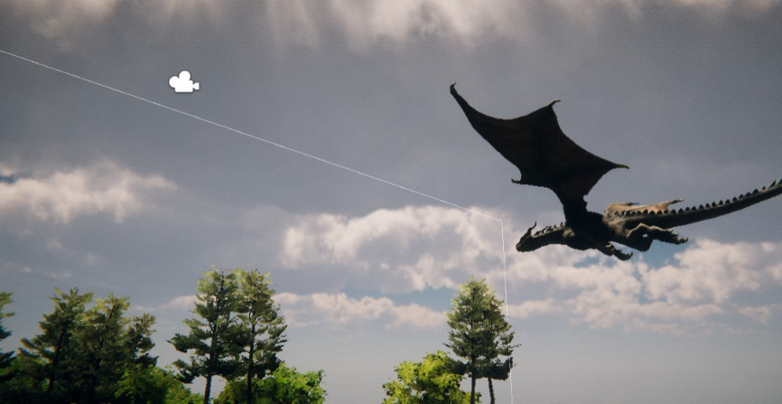
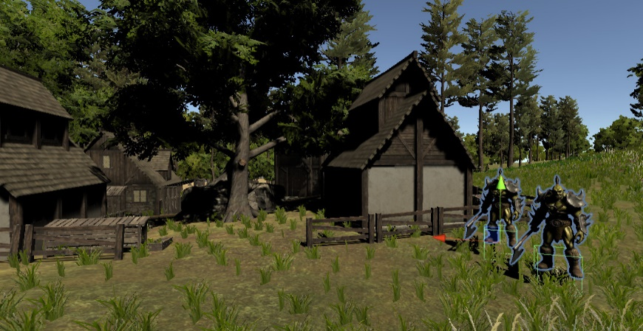
몬스터 설정
몬스터의 위험 등급
등급 | 설명
신화 | 모험가 1~2등급의 다수가 모여 신화급의 몬스터를 퇴치가 가능하다.
전설 | 1등급 모험가, 다수의 2~3등급 모험가들이 전설급의 몬스터를 퇴치가 가능하다.
세계 | 2등급 모험가, 다수의 3~4등급 모험가들이 세계급의 몬스터를 퇴치가 가능하다.
지역 | 3등급 모험가, 다수의 4~5등급 모험가들이 지역급의 몬스터를 퇴치가 가능하다.
일반 | 소수의 6등급, 다수의 7~8등급 모험가들이 일반 몬스터 들을 퇴치가 가능하다.

Slide 18
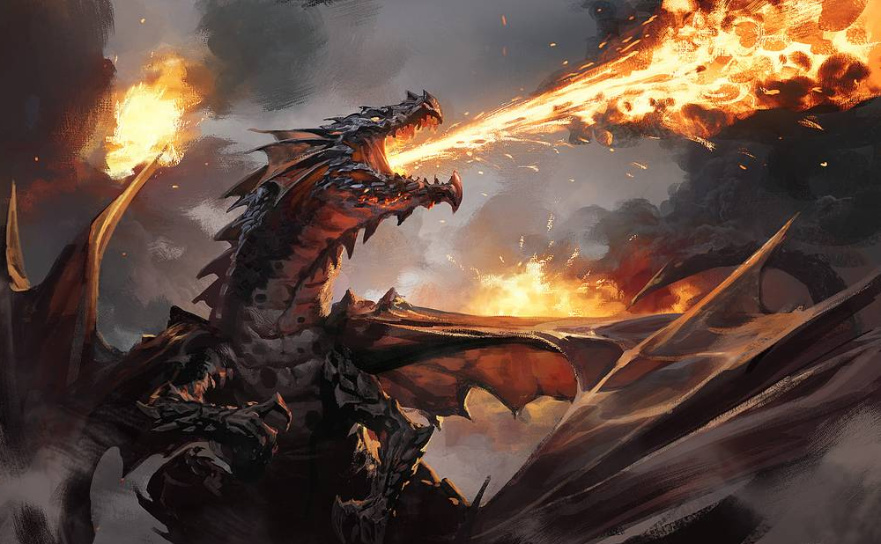
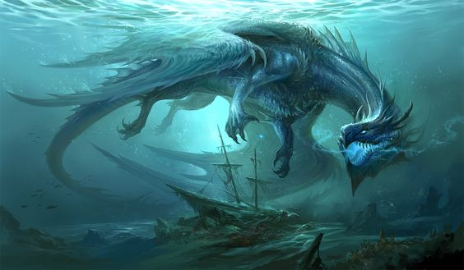
몬스터 설정
몬스터의 5가지 속성
속성 |  | 설명
화 염 | 강 | 높은 광역 데미지를 가한다. 화상 디버프가 걸리고, 화염 마법을 맞으면 추가 데미지가 발생한다.
 | 약 | 캐스팅 속도가 느리다. 스킬의 쿨타임이 길다.
바 다 | 강 | 데미지 편차가 적다. 높은 방어력 스킬들을 보유한다. 동상, 추위, 젖음 디버프가 걸리고, 바다 마법을 맞으면 추가 데미지가 발생한다. 젖음 상태에서 전기 마법을 맞으면 추가 데미지가 발생한다.
 | 약 | 높은 데미지를 주기 힘들다. 공격 계열의 마법이 적다.

Slide 19
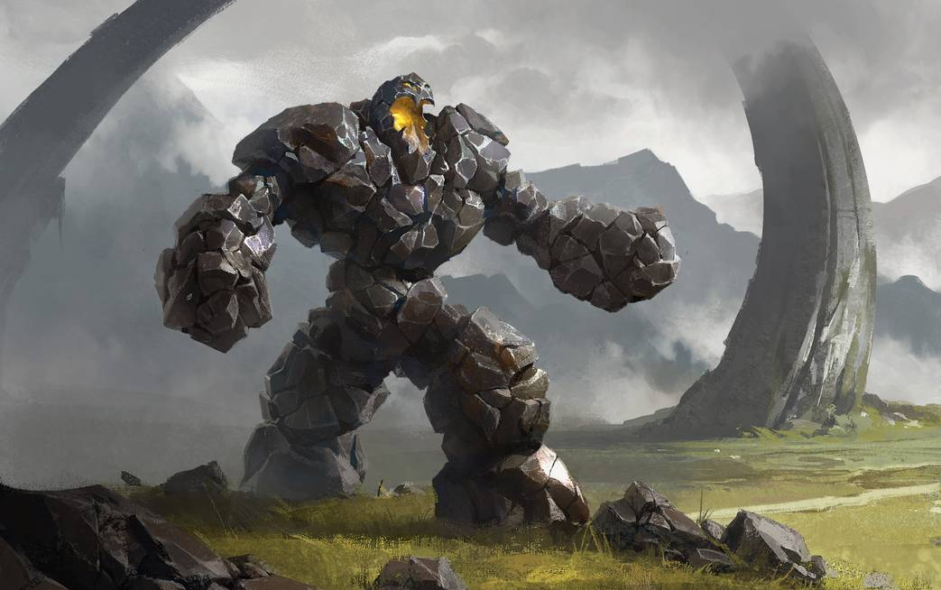
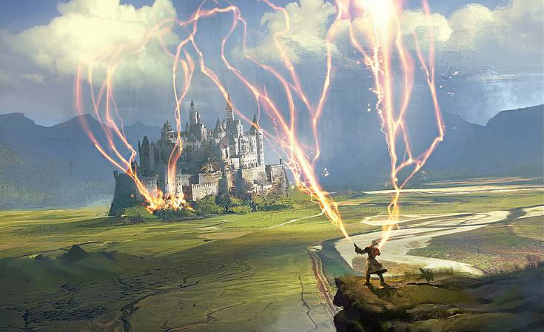
몬스터 설정
몬스터의 5가지 속성
속성 |  | 설명
대 지 | 강 | 가장 넓은 범위를 보인다.. 마비와 스턴 디버프가 걸리고, 흙 마법을 맞으면 추가 데미지가 발생한다.
 | 약 | 캐스팅 속도가 느리다. 공격 계열의 마법이 적다.
전 기 | 강 | 높은 단일 데미지를 자랑한다. 크리티컬 시 데미지가 가장 높다. 빠른 마법 전개를 보인다. 감전 상태가 걸리고, 전기 마법을 맞으면 추가 데미지가 발생한다.
 | 약 | 데미지 편차가 크다.
무속성 |  | 속성에 따른 영향이 없다.

Slide 20
몬스터 설정
몬스터의 공격 패턴
기능 | 설명
인식 범위 | 몬스터는 부채꼴 형태의 인식 범위를 가진다. 플레이어가 부채꼴 형태의 범위 안에 들어간다면 몬스터는 유저를 따라간다.
공격 범위 | 몬스터는 플레이어와 거리가 정해진 거리만큼 다가간다면 공격을 시도한다. 공격에는 일반 공격, 연속 공격, 광역 공격, 상태 이상 공격을 정해진 확률에 따라 발동된다.
일반 공격 | 몬스터는 하나의 플레이어에게 1번의 데미지를 가한다.
연속 공격 | 몬스터는 하나의 플레이어에게 2번 이상의 데미지를 연속적으로 가한다.
광역 | 몬스터는 일정 영역 안에 있는 플레이어에게 동시에 데미지를 가한다.
상태 이상 | 몬스터는 플레이어에게 화상, 추위, 스턴, 감전 같은 상태 이상을 준다.

Slide 21
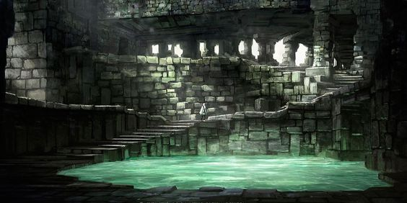
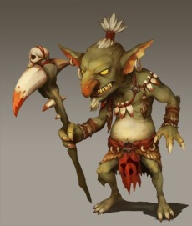
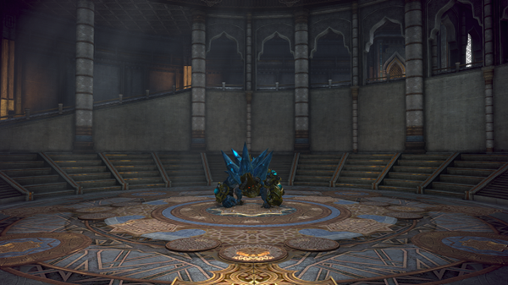
몬스터 설정
몬스터에 대한 정보
몬스터가 생성되는 던전
몬스터에 대한 정보는 2가지 방법으로 알려준다.
└> 의뢰를 수락했을 때, 의뢰자가 알려준다.
└> 플레이어가 몬스터를 퇴치하기 위해 해당 던전으로 가면, 몬스터에 대한 정보를 알 수 있다.
정보에 에러 코드와 에러에 대한 내용을 넣어 게임 속 세상인 사실을 알려주며, 게임이 미완성되어 여러 버그가 존재한다는 것을 표현한다.
플레이어는 개발자이기에, 자신이 만들거나 주변 인물들이 만든 버그라는 독백을 넣어 게임 속 세상인 것을 강조한다.
SKIP >>
몬스터의 공격패턴은 ~~~ 이렇다네.
정보
일반 공격(30%), 연속 공격 (20%), 광역기(10%)
Assets/Scirpts/Monster/BossController.cs():
error 0x0: `패턴 확률이 섞임.`

Slide 22
몬스터 설정
전투 전 알려주는 에러
에러 코드 | 설명
Assets/Scirpts/Monster/BossController.cs(): error 0x0: `패턴 확률이 섞임.` | 기존 설명에 나온 패턴의 확률(30% 연속 공격,10% 광역)이 바뀌는 것이다. 즉 광역기가 30%로 발생하고, 2회 연속 공격은 10% 형태로 뒤바뀌게 된다.
Assets/Scirpts/Monster/BossController.cs(): error 3x8 `데미지 인식 범위 반전.` | 기존에 정했던 붉은색 영역에 플레이어가 있더라도 데미지가 들어가지 않는다. 반대로 붉은색 영역에 없는 플레이어들에게 데미지를 가한다. 이때 붉은색 영역을 ERROR라는 텍스트를 반복해 오류가 발생했다는 사실을 시각적으로도 표현해준다.
Assets/Scirpts/Monster/BossController.cs(): error 6x2: `상태 이상 미발동.` | 보스 몬스터의 상태 이상기(스턴, 중독)의 이펙트가 유저 머리 위에 뜨지만, 이상 상태에 빠지진 않는다. 즉 스턴 상태가 발성하더라도 유저는 이동가능 하다.
Assets/Scirpts/Monster/BossController.cs(): error 6x2: `상태 이상 반전.` | 보스 몬스터의 상태 이상기(스턴, 중독)가 유저가 아닌 보스가 걸리게 된다.
Assets/Scirpts/Player/InputManaer.cs(): error 8x7: `스킬 커맨드 인식 에러.` | 1번 스킬을 사용하였는데 2번 스킬이 발동된다.

Slide 23
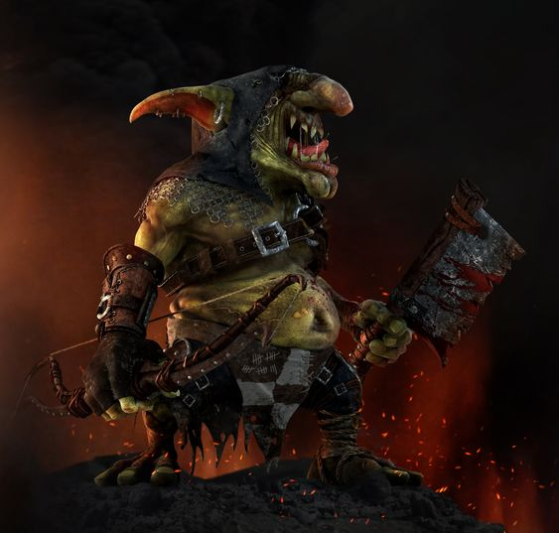
몬스터 설정
라플란타 지역 몬스터
#4-1 고블린
이름 | eMonsterGoblin_01 // 일반 |  |  | 레벨 | 1
위험 | 일반 | 속성 | 무 | 종족 | 고블린
위치 | 아카이아 왕국의 초보자 마을의 던전에 존재한다.
외형 | 초록색 피부를 가지며 머리카락은 없다. 가죽으로 된 방어구를 부분적으로 입고 있으며 두건을 착용하고 있다. 작은 크기의 인간과 유사한 무기를 사용한다.
시야 | 부채꼴 형태의 시야를 가지고 있으며, 시야에 들어오지 않으면 주위를 둘러보거나 이동한다.
공격 | 일정 거리만큼 다가간 후 근거리 공격을 시도한다.
패턴 | 1회 공격, 2회 연속 공격, 밀치기를 가지고 있다.
설명 | 전투 방식 설명을 위해 초보자 던전에 소환된다.

Slide 24
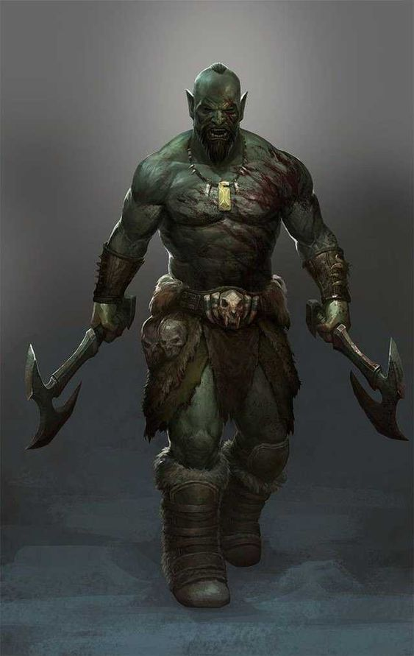
몬스터 설정
라플란타 지역 몬스터
#4-2 오크
이름 | eMonsterOrc_01 // 일반 |  |  | 레벨 | 3
위험 | 일반 | 속성 | 무 | 종족 | 오크
위치 | 아카이아 왕국의 근처 던전에 존재한다.
외형 | 초록색 피부를 가지며, 청나라 시대에 볼 수 있는 머리카락 형태를 가진다. 가죽으로 된 방어구를 부분적으로 입고 있으며, 도끼를 주로 사용한다.
시야 | 부채꼴 형태의 시야를 가지고 있으며, 시야에 들어오지 않으면 주위를 둘러보거나 이동한다.
공격 | 일정 거리만큼 다가간 후 근거리 공격을 시도한다.
패턴 | 1회 공격, 2회 연속 공격, 밀치기를 가지고 있다.
설명 | 왕국에서 처음으로 받게 되는 토벌 몬스터이다.

Slide 25
아이템 설정
장비 아이템 타입
기능 | 역할 | 제한 요소 | 의도
무기 | 적을 공격하기 위한 수단이다. | LV과 STR이 필요함. 방패 착용시, 양손 무기는 장착 불가능하다. | 데미지와 STR을 대폭 상승시켜 캐릭터의 공격을 강화한다.
방패 | 적에게 받는 피해를 줄이기 위한 수단이다. | LV과 STR이 필요함. 방패 착용시, 양손 무기는 장착 불가능하다. | 방어력과 HP를 대폭 상승시켜 캐릭터의 방어를 강화한다.
투구 | 방어 능력치를 올려준다. | LV과 STR이 필요함. | 방어력과 HP를 상승시키고, INT 소폭 상승해 캐릭터의 방어와 MP를 강화한다.
갑옷 | 방어 능력치를 올려준다. | LV과 STR이 필요함. | 방어력과 HP를 대폭 상승시켜 캐릭터의 방어를 강화한다.
장갑 | 방어 능력치를 올려준다. | LV과 STR이 필요함. | 방어력과 HP를 상승시키고, DEX 소폭 상승해 캐릭터의 방어를 강화한다.
각반 | 방어 능력치를 올려준다. | LV과 STR이 필요함. | 방어력과 HP를 상승시키고, DEX 소폭 상승해 캐릭터의 방어를 강화한다.

Slide 26
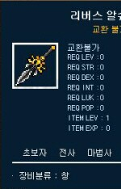
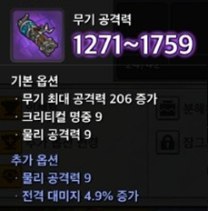
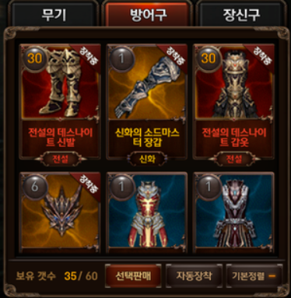
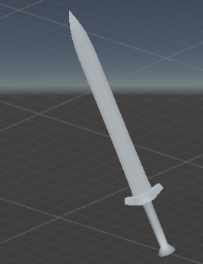
아이템 설정
아이템에 관한 버그
몇몇 아이템에서 의도한 버그들
아이템마다 착용 가능한 레벨, STR이 있다. 기존에는 지정한 능력치보다 높아야 하나, 버그를 고치지 않아서 능력치가 적더라도 착용 가능하다.
아이템 설명에 대한 설명이 자세히 적혀 있지만, 설명된 텍스트가 아닌 다른 능력치들이 적용된다.
등급이 높을수록 아이템이 화려해 지는데, 텍스처가 없는 모델링으로 미완성인 게임을 강조한다.
모든 아이템들이 버그들을 가지지 않고, 몇몇 아이템들만 버그를 포함한다.
게임 : 메이플 스토리, 메이플 스토리2, 레이븐

